Slide 1
第一单元 从中华文明起源到秦汉统一多民族封建国家的建立与巩固
第4讲 汉代统一多民族封建国家的巩固

Slide 3

课程标准 | 命题 点 | 考题取样 | 核心素养解读
通过了解汉朝削藩、开疆拓土、尊崇 儒术等举措，认识统一多民族封建国 家的巩固在中国历史上的意义；通过 了解两汉时期的社会矛盾和农民起 义，认识两汉衰亡的原因。 | 西汉 的建 立与 “文 景之 治” | 2021湖南T 2、T20 | 1.了解汉武帝北击匈奴、张 骞出使西域等史实，从史料 实证和家国情怀角度认识汉 武帝开疆拓土对巩固统一多 民族封建国家的意义。 2.搜集有关两汉时期社会矛 盾和农民起义的史料，从史 料实证角度认识两汉衰亡的 原因。

Slide 4
续表
课程标准 | 命题点 | 考题取样 | 核心素养解读
通过了解汉朝削藩、开疆拓土、尊崇儒术等举措，认识统一多民族封建国家的巩固在中国历史上的意义；通过了解两汉时期的社会矛盾和农民起义，认识两汉衰亡的原因。 | 西汉 的强 盛 | 2022湖南T2; 2021山东T 2；2021北 京T16 （1）；202 0山东T2 | 1.了解汉武帝北击匈奴、张 骞出使西域等史实，从史料 实证和家国情怀角度认识汉 武帝开疆拓土对巩固统一多 民族封建国家的意义。 2.搜集有关两汉时期社会矛 盾和农民起义的史料，从史 料实证角度认识两汉衰亡的 原因。
 | 东汉 的兴 衰 | 2022广东T 2；2021辽 宁T2

Slide 5
续表
课程标准 | 命题点 | 考题取样 | 核心素养解读
通过了解汉朝削藩、开疆拓土、尊崇 儒术等举措，认识统一多民族封建国 家的巩固在中国历史上的意义；通过 了解两汉时期的社会矛盾和农民起 义，认识两汉衰亡的原因。 | 两汉 的文 化 | 2021江苏T2 | 1.了解汉武帝北击匈奴、张 骞出使西域等史实，从史料 实证和家国情怀角度认识汉 武帝开疆拓土对巩固统一多 民族封建国家的意义。 2.搜集有关两汉时期社会矛 盾和农民起义的史料，从史 料实证角度认识两汉衰亡的 原因。

Slide 6
续表
命题分析预测 | 1.分析：高考试题多创设新情境考查汉武帝巩 固大一统的措施及对其治国理政思想的认识。 2.预测：汉武帝的统治政策可能仍是考查重 点。

Slide 7

知识点一 西汉的建立与“文景之治”
1.西汉的建立：公元前202年，刘邦建立汉朝，定都长安。
2.汉初的统治
“文 景之 治” | 出 现 原 因 | 汉初社会残破、经济凋敝；吸取秦亡教训，尊奉[1]__________思想，采 取“与民休息”政策，减轻赋税、徭役和刑罚，提倡节俭，减少财政支 出，劝奴婢与士兵还家，劝课农桑等
黄老无为

Slide 8

续表
“文 景之 治” | 表 现 | 经济得到了明显恢复，社会稳定。问题？解决措施？
 | 影 响 | 为汉武帝时西汉的强盛创造了条件。
王国 问题 | ①背景：汉初“汉承秦制”，但地方行政制度采取[2]____________并行制。 ②问题：王国拥兵自重，给中央集权造成严重威胁。 ③应对：汉高祖将异姓诸侯王逐渐剪除，但又分封同姓诸侯王；汉景帝时， 削减诸侯封地，引发七国之乱，后被平定。
郡县与分封
黄老之学

Slide 9

始于战国时期，兴盛于西汉初年，其假托黄帝和老子的思想，实为道家和法家思想结合,并兼采阴阳家、儒家、墨家等诸家观点而成。在社会治理中，黄老之学强调君主应“无为而治”“省苛事,薄赋敛，毋夺民时”。黄老之学的主张在汉初产生了一定影响，促进了“文景之治”局面的出现。
“汉承秦制，有所损益”
（1）基本承袭了秦朝创立的皇帝制度，在此基础上构成了比较完整的皇帝名号、礼仪等制度。
（2）基本承袭了秦朝以丞相为核心的三公九卿制。西汉建立后至汉武帝以前的中央官制基本没有突破秦代模式。汉武帝时设立中朝，丞相职权转移。
（3）基本承袭了郡县制，但又在地方推行封国制。

Slide 10
（4）汉朝承袭了秦朝的法律制度，在秦律的基础上进行了删减。
（5）汉朝承袭了秦朝的赋税、徭役、兵役制度，在此基础上又有所发展。

Slide 11
知识点二 西汉的强盛
1.加强中央集权
推
恩令
政 治 | 颁行“[3]____ ____” | 成功削弱了诸侯王的势力。
 | 中外朝制度 | 加强皇权，削弱丞相权力，设立直接为皇帝所掌控的中朝，尚书令 的作用开始提升。
 | 选官制度 | 确立以[4]________为代表的新的官吏选拔制度。
 | 刺史制度 | 将全国划分为13个州部,分设[5]______，负责对辖区内郡级官员及子 弟和豪强势力进行巡视监察。六条问事
 | 地方治理 | 任用酷吏治理地方,严厉打击豪强、游侠等社会势力的不法行为。
经 济 | 改革币制 | 将铸币权收归中央。
察举制
刺史

Slide 12
续表
盐铁官营
经 济 | 实行[6]____ ______ | 由政府垄断盐、铁的生产和销售。
 | 推行均输平 准 | 在地方设均输官，在京师设平准官，国家插手并经营商业贸易,增 加收入，平抑物价。
 | 抑制工商业 者 | 向工商业者征收财产税。
思 想 | 接受董仲舒的建议，尊崇儒术。此后，儒学成为我国封建社会的主流意识形 态。
均输平准制度

Slide 13
均输，就是调剂物资运输。令各郡国把应当缴纳的贡赋都按照当地市价，缴纳当地出产的土特产，由各地均输官组织运输工具，根据物资供需情况，或是运往京师，或是运往缺乏该项物资的地区出售。平准,就是平抑物价，由大司农设立平准官于京师，“尽笼天下之货物，贵则卖之，贱则买之”，以抑物价。均输、平准制度将过去由富商大贾掌握物资、操纵物价的利权收归朝廷所有。
2.稳固边疆，开拓疆域
北击 匈奴 | 任用卫青、霍去病为将,夺取了阴山以南和河西走廊的大片区域；在河西走 廊设立酒泉、武威、张掖、敦煌四郡。
张骞 出使 西域 | 开辟了中西交通道路,大大促进了西域与中原的政治、经济、文化联系。中 国的丝织品沿着这条道路传向中亚、西亚、欧洲和北非，这就是著名的“丝 绸之路”。

Slide 14
续表
通西 南夷 | 派兵灭南越，使得夜郎、南越政权归附汉朝，在海南岛置珠崖等郡。
地方 治理 | 公元前60年,在乌垒城设置[7]____________,作为管理西域的军政机构。
 | 加强对东南沿海和西南少数民族地区的治理。
西域都护府

Slide 15
知识点三 东汉的兴衰
1.王莽篡汉
（1）西汉灭亡：西汉后期，政治日趋黑暗，土地兼并严重，赋税徭役沉重，社会动荡不安。公元9年，外戚王莽夺取皇位，西汉灭亡。
（2）王莽改制：针对西汉后期的社会矛盾，王莽推行了一系列改革措施，试图挽救社会危机，但措施不切实际,反而使社会矛盾更加激化。23年，王莽政权被绿林军推翻。
2.“光武中兴”
25
（1）背景：[8]____年，刘秀重建汉朝，定都洛阳。随后刘秀平定一些割据政权，实
现全国统一。

Slide 16
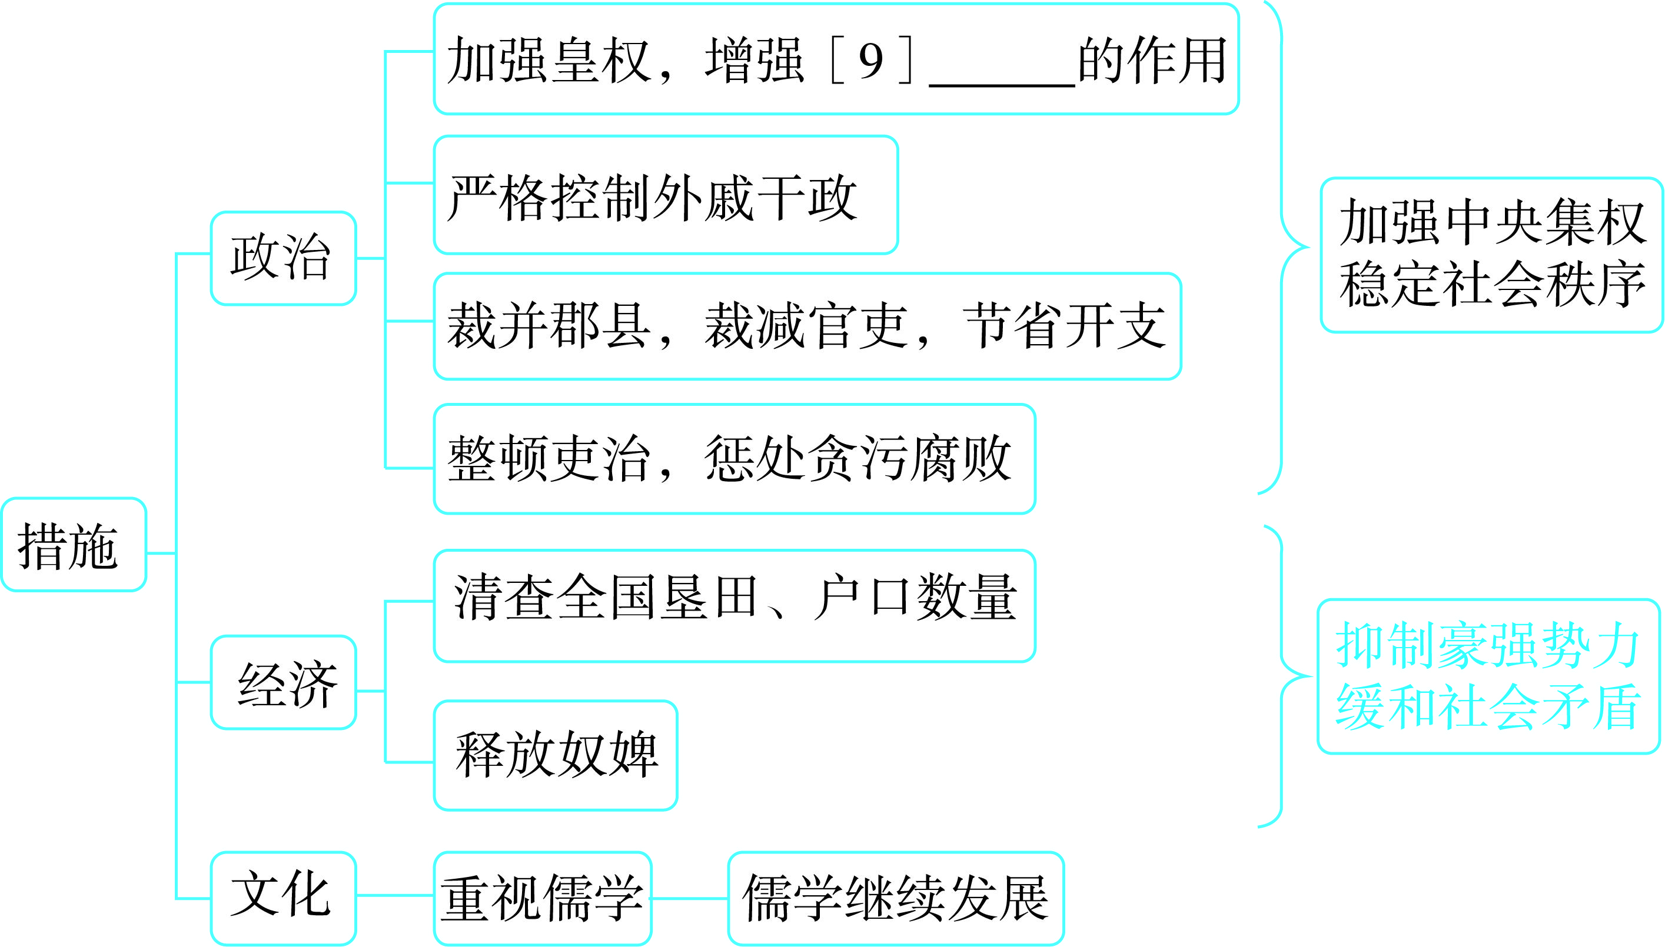
（2）措施
尚书台

Slide 17
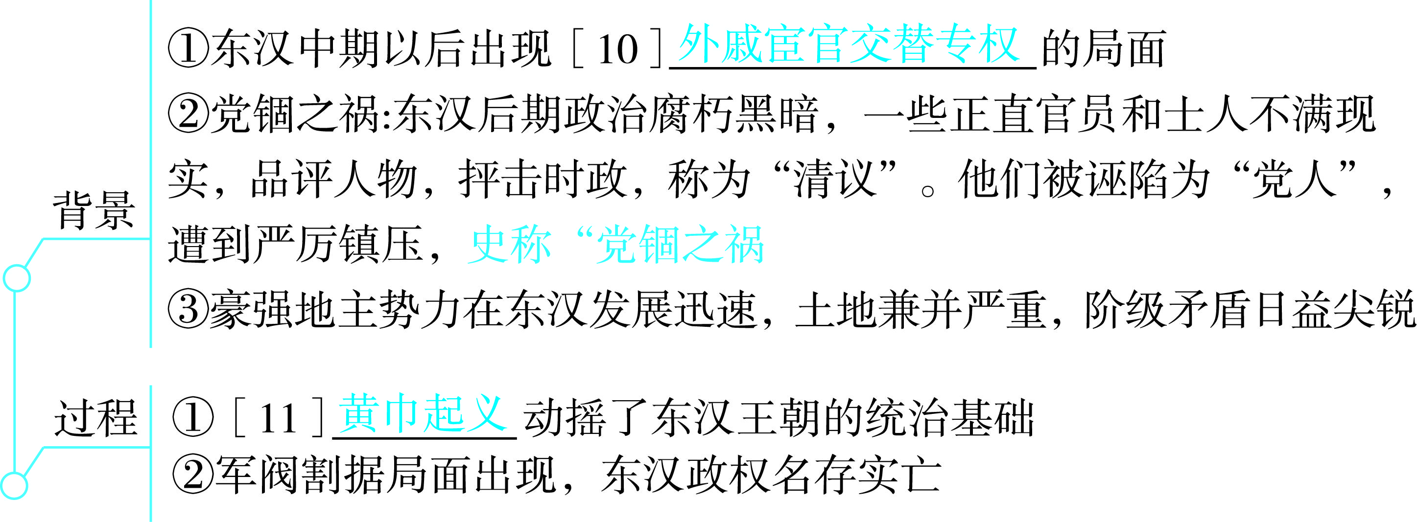
（3）结果：政局稳定，经济发展。
3.东汉衰亡
&3& 外戚、宦官专权是君主专制高度发展的产物。君主集权的加强，必然使权力高度集中到皇帝手中，外戚和宦官是寄生于皇权的赘疣。当皇帝幼弱、统治失灵时，他们就会挟持皇帝，掌握朝政。

Slide 18
知识点四 两汉的文化
纪传体
史 学 | 《史 记》 | 西汉司马迁撰写,首创[12]________通史体裁，叙述了上起黄帝、下至汉 武帝年间的历史。
 | 《汉 书》 | 东汉[13]______撰写,是我国第一部纪传体断代史。
文 学 | 汉赋 | 一种介于韵文和散文之间的文体,讲究铺陈排比,辞藻华丽。
 | 乐府 诗 | 乐府采集民歌修改而成,多反映了当时社会的真实情况。
科 技 | 医学 | 《黄帝内经》成书于战国至西汉间,奠定了中医理论的基础。
 |  | 《[14]____________》成书于东汉,是中国古代第一部药物学专著。
 |  | 东汉张仲景著有《伤寒杂病论》,被后世誉为“医圣”。
 |  | 东汉华佗发明了适用于外科手术的麻醉药——麻沸散。
班固
神农本草经

Slide 19
续表
科 技 | 数学 | 《九章算术》在中国数学史乃至世界数学史上都占有重要地位。
 |  | 西汉初期成书的《周髀算经》记载了用竿标测日影以求日高的方法,最早 引用勾股定理中的特例商高定理。
 | 造纸 术 | 105年，蔡伦改进造纸术。后来，纸成为主要书写材料,大大促进了中国 和世界文化的传播和发展。
 | 农学 | 出现了《氾胜之书》，其后出现的《四民月令》中也有较多的农学内 容。

Slide 20
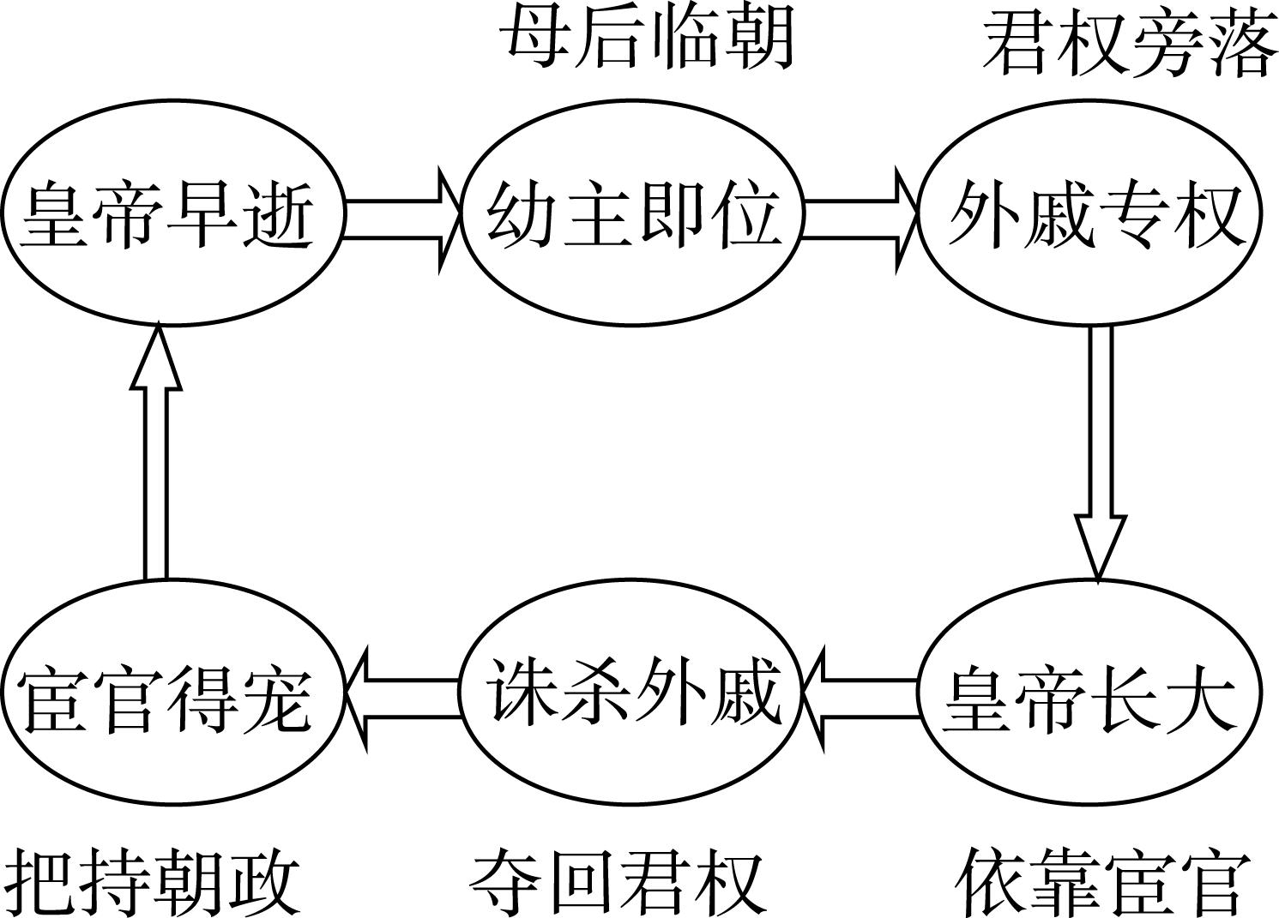
图解历史
东汉外戚宦官交替专权示意图

Slide 21

史论1 汉代统一多民族国家的巩固对中国历史发展的意义
巩 固 统 一 | 汉武帝巩固边疆；公元前60年,为了管理西域,西汉建立西域都护府；东汉对西 域与乌桓等地的经营,对疆域拓展、巩固统一、开发边疆、推动民族交融,有重 要意义。
制 度 创 设 | 完善中央集权体制,完善官僚选拔、管理和监察体制,为后世政治体制的进一步 创新和发展奠定了基础。

Slide 22
续表
经 济 发 展 | 加强了国家对经济的控制和管理,增加了政府财政收入,促进了封建经济的进一步发展；丝 绸之路的形成和发展为中外经济的交流和发展提供了基础。
价 值 观 念 | 推广儒学的价值观念及“大一统”的政治理论,冲破学派、地域、民族的藩篱,增强了国家统 一意识与凝聚力。
民 族 交 融 | 境内各民族之间的经济文化交流不断深入,出现相互交融、共同创造新文化的局面。如乐 舞文化,大量部族乐器融入华夏古乐之中,丰富了乐舞的表现手段与形式。

Slide 23
续表
统 一 心 理 | 秦汉之后,统一多民族国家成为历史发展的主导模式,也成为一种人心所向的必然归 宿。即使是在分裂状态下,“华夏必将走向统一”也是占据主导地位的政治意识。
史论2 儒学独尊地位确立对中国历史发展的影响
对汉 代政 治 | 有利于加强中央集权，削弱和打击了地方割据势力，稳定了封建统治秩序。
对民 族精 神 | 儒学逐渐成为中华民族的独特精神，成为维护国家统一的强大思想武器。

Slide 24
续表
对主 流思 想 | 成为历代统治者推崇的正统思想，逐渐成为两千多年来中国传统文化的主 流。
对皇 权 | 既为皇权的合理性进行辩护，也借助神权警示统治者，一定程度上限制了 皇权。
对古 代教 育 | 促进了教育事业的发展，提高了知识分子在社会上的地位和作用。
对法 律 | 使汉代以后的法律具有儒学化的特点，即将儒家的道德精神注入法律、法 令，使儒家思想成为古代立法、司法的重要指导思想。

Slide 25
史论 东汉后期威胁王朝统治的主要因素
匈奴 问题 | 两汉时期，中原王朝强大之时，匈奴一般与中原王朝维持和平的局面，但是东 汉后期国力衰败，匈奴又趁机发展起来，成为威胁东汉政权的外部力量。
豪强 地主 | 东汉政权依靠豪强地主建立，此后，豪强势力进一步膨胀，逐渐演变为地方割 据势力，对东汉王朝构成巨大威胁。
外戚 宦官 专权 | 东汉后期，朝廷上出现外戚、宦官、士大夫等多支政治力量相互角逐的局面， 错综复杂的激烈争斗致使中央政府更加衰微混乱,政治更趋腐朽黑暗。
土地 兼并 严重 | 东汉土地兼并严重，大量农民失去土地，阶级矛盾尖锐，这是造成黄巾起义的 最主要原因。

